Slide 1
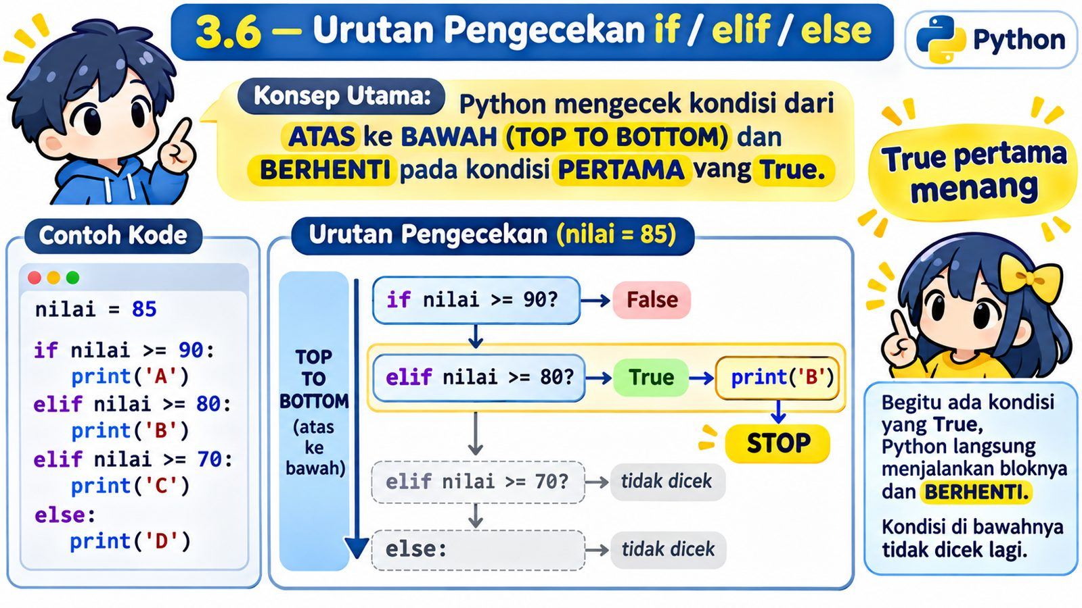
3.6 — Urutan Pengecekan if / elif / else
Python membaca dari atas ke bawah dan berhenti pada True pertama
True pertama menang

Slide 2
Konsep Utama: Dibaca dari Atas ke Bawah
Dalam satu rangkaian if / elif / else, Python memeriksa kondisi mulai dari paling atas.
Kalau kondisi pertama False, Python turun ke kondisi berikutnya.
Begitu menemukan kondisi True:
1. jalankan bloknya
2. berhenti mengecek
3. lewati semua elif / else di bawahnya
Ini berbeda dengan beberapa if terpisah, karena beberapa if bisa sama-sama berjalan.
Satu rangkaian = satu cabang terpilih

Slide 3
Urutan Dasar yang Benar
if kondisi_1:
aksi_1
elif kondisi_2:
aksi_2
elif kondisi_3:
aksi_3
else:
aksi_lain
Python membaca:
1. if
2. elif pertama
3. elif berikutnya
4. else terakhir
Tetapi berhenti segera setelah menemukan True.
Urutan keyword dan urutan logika sama pentingnya

Slide 4
Step by Step: nilai = 85
1. 85 >= 90?
False
2. 85 >= 80?
True
3. Jalankan
print('B')
4. STOP
jangan cek lagi
nilai = 85
if nilai >= 90:
print('A')
elif nilai >= 80:
print('B')
elif nilai >= 70:
print('C')
else:
print('D')
Output: B

Slide 5
Kenapa elif Berikutnya Tidak Dicek?
Setelah kondisi nilai >= 80 bernilai True, Python sudah menemukan jawaban untuk satu rangkaian keputusan.
Karena itu kondisi di bawahnya tidak relevan lagi.
Dengan nilai = 85:
85 >= 70 sebenarnya juga True.
Tetapi kondisi itu tidak pernah diperiksa.
Ingat: True pertama, bukan semua True.
True pertama menang

Slide 6
Contoh 1 — Nilai 95
nilai = 95
if nilai >= 90:
print('A')
elif nilai >= 80:
print('B')
else:
print('C')
95 >= 90 → True
Python langsung memilih A.
Kondisi >=80 tidak diperiksa lagi.
True di if → elif dilewati

Slide 7
Contoh 2 — Nilai 85
nilai = 85
if nilai >= 90:
print('A')
elif nilai >= 80:
print('B')
else:
print('C')
85 >= 90 → False
85 >= 80 → True
Python memilih B.
else tidak dijalankan.
False → turun; True → berhenti

Slide 8
Contoh 3 — Nilai 60
nilai = 60
if nilai >= 90:
print('A')
elif nilai >= 80:
print('B')
else:
print('C')
60 >= 90 → False
60 >= 80 → False
Semua kondisi False, jadi else dijalankan.
Output: C
else = fallback terakhir

Slide 9
Urutan Kondisi Bisa Mengubah Hasil
nilai = 95
if nilai >= 70:
print('C')
elif nilai >= 80:
print('B')
elif nilai >= 90:
print('A')
95 >= 70 sudah True.
Program langsung mencetak C.
Walaupun 95 juga >=80 dan >=90, kondisi itu tidak pernah dicek.
Urutan salah → hasil logika salah

Slide 10
Cara Menyusun Kondisi Bertingkat
Untuk kategori bertingkat seperti grade atau diskon, biasanya susun dari syarat paling ketat / paling tinggi ke yang lebih umum.
if nilai >= 90:
...
elif nilai >= 80:
...
elif nilai >= 70:
...
else:
...
Tujuannya agar kondisi umum tidak mengambil data yang seharusnya masuk kondisi khusus.
Spesifik dulu, umum belakangan

Slide 11
Contoh 4 — Diskon Bertingkat
belanja = 600000
if belanja >= 500000:
print('Diskon 20%')
elif belanja >= 200000:
print('Diskon 10%')
elif belanja >= 100000:
print('Diskon 5%')
else:
print('Tidak ada diskon')
600000 >= 500000 → True
Program langsung memberi Diskon 20%.
Meskipun 600000 juga >=200000 dan >=100000, kondisi bawah tidak dicek.
Pilihan pertama yang cocok dipakai

Slide 12
Contoh 5 — Kategori Umur
umur = 16
if umur < 13:
print('Anak-anak')
elif umur <= 17:
print('Remaja')
elif umur <= 59:
print('Dewasa')
else:
print('Lansia')
16 < 13 → False
16 <= 17 → True
Output: Remaja
Kondisi Dewasa dan Lansia tidak diperiksa.
Satu orang hanya masuk satu kategori

Slide 13
Contoh 6 — Status Pesanan
status = 'dikirim'
if status == 'baru':
print('Pesanan baru')
elif status == 'diproses':
print('Sedang diproses')
elif status == 'dikirim':
print('Dalam pengiriman')
else:
print('Status lain')
Python memeriksa String satu per satu dari atas.
Ketika 'dikirim' cocok, blok itu dijalankan dan pengecekan berhenti.
Urutan juga berlaku untuk String

Slide 14
Perbedaan dengan Banyak if Terpisah
SATU RANGKAIAN
if / elif / else
• cek dari atas
• berhenti di True pertama
• hanya satu blok dijalankan
BEBERAPA if TERPISAH
• setiap if diperiksa sendiri
• lebih dari satu kondisi bisa True
• lebih dari satu blok bisa dijalankan
Pilih struktur sesuai kebutuhan hasil

Slide 15
Contoh Dua if Terpisah
x = 10
if x > 0:
print('Positif')
if x > 5:
print('Lebih dari 5')
x > 0 → True
x > 5 → True
Karena ini dua if terpisah, keduanya dijalankan.
Output:
Positif
Lebih dari 5
Banyak if tidak berhenti setelah True

Slide 16
Nilai Batas Harus Dipikirkan
Contoh:
if nilai > 80:
print('A')
elif nilai >= 60:
print('B')
Nilai tepat 80 tidak masuk A.
Jika memang 80 harus masuk A:
if nilai >= 80:
print('A')
elif nilai >= 60:
print('B')
Urutan benar saja belum cukup—operator batas juga harus tepat.
Perhatikan > vs >= dan < vs <=

Slide 17
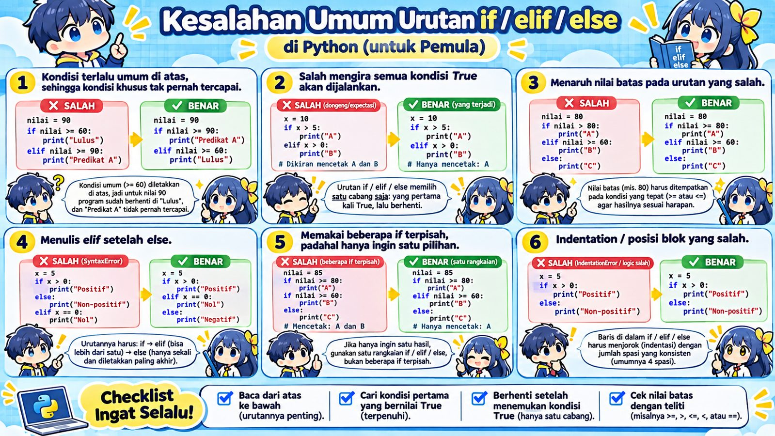
Kesalahan Umum Urutan if / elif / else
Top to bottom, True pertama, lalu stop

Slide 18
Latihan 1 — Kondisi Mana yang Menang?
nilai=95
True pertama: >=90
Hasil: A
nilai=85
True pertama: >=80
Hasil: B
nilai=75
True pertama: >=70
Hasil: C
nilai=65
True pertama: semua False
Hasil: else
belanja=550000
True pertama: >=500000
Hasil: 20%
umur=17
True pertama: <=17
Hasil: Remaja
Cari True pertama dari atas

Slide 19
Latihan 2 — Tebak Output
x = 7
if x > 0:
print('A')
elif x > 5:
print('B')
elif x > 3:
print('C')
else:
print('D')
x > 0 → True
Python langsung mencetak A.
Walaupun x > 5 dan x > 3 juga True, keduanya tidak diperiksa.
Output: A

Slide 20
Latihan 3 — Perbaiki Urutan
nilai = 92
if nilai >= 60:
print('C')
elif nilai >= 80:
print('B')
elif nilai >= 90:
print('A')
Perbaikan:
1. nilai >= 90
2. nilai >= 80
3. nilai >= 60
Mulai dari syarat yang paling ketat.
Urutan adalah bagian dari logika program

Slide 21
Checklist Sebelum Menjalankan
1. Apakah dibaca dari atas ke bawah?
2. Kondisi paling spesifik sudah di atas?
3. Nilai batas sudah benar?
4. Hanya satu hasil atau banyak hasil?
Jika hanya satu kategori yang boleh dipilih, gunakan satu rangkaian if / elif / else.
Checklist mencegah bug urutan

Slide 22
Ringkasan 3.6 — Urutan Pengecekan
Yang perlu diingat:
• Python mengecek dari atas ke bawah
• if diperiksa lebih dulu
• elif diperiksa hanya jika sebelumnya False
• True pertama langsung dipilih
• Kondisi di bawahnya tidak dicek lagi
• else dijalankan jika semuanya False
• Urutan kondisi bisa mengubah hasil
Contoh inti:
nilai = 85
if nilai >= 90:
print('A')
elif nilai >= 80:
print('B')
elif nilai >= 70:
print('C')
Output: B
Mental model: seperti antrean pertanyaan—begitu ada jawaban YA, proses pemilihan selesai.
Selesai 3.6 — berikutnya: Nested if

Slide 23
Source Code Praktik
Semua contoh pada materi ini juga tersedia sebagai file Python terpisah. Ubah nilai variable dan amati kondisi mana yang menjadi True pertama.
nilai = 85
if nilai >= 90:
print('A')
elif nilai >= 80:
print('B')
elif nilai >= 70:
print('C')
else:
print('D')
Praktik terbaik: prediksi dulu, baru jalankan

